Slide 1
CHÀO MỪNG CÁC CON
ĐẾN VỚI TIẾT HỌC TOÁN

Slide 2
KHỞI ĐỘNG

Slide 3
25 - 10 = ?
A. 15
B. 16
C. 14
D. 13

Slide 4
25 - 20 = ?
A. 6
B. 5
C. 4
D. 3

Slide 5
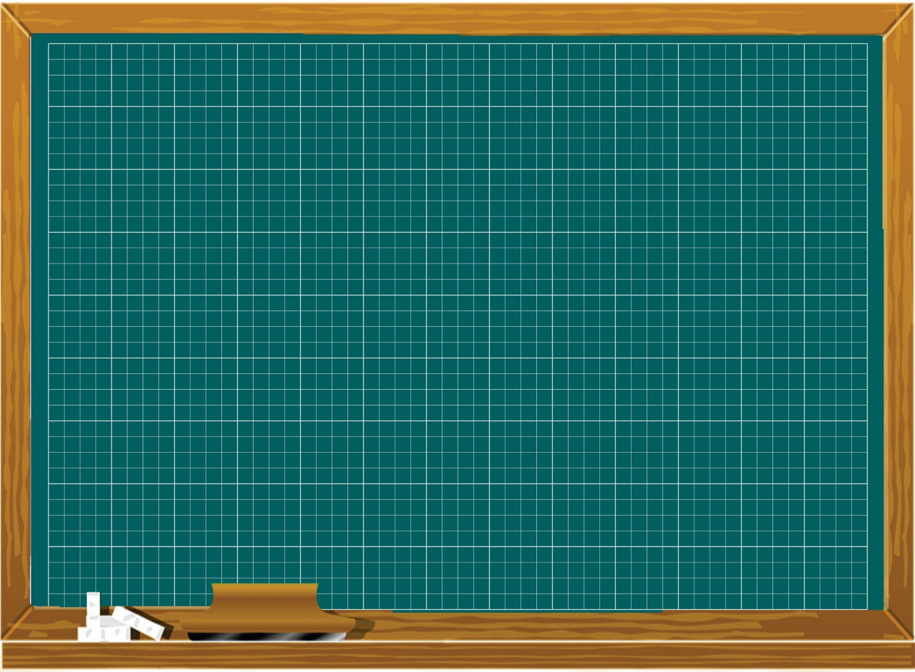
CHÀO MỪNG CÁC CON ĐẾN VỚI TIẾT HỌC TẬP TIẾNG VIỆT
Toán
Ôn tập về phép cộng, phép trừ
(không nhớ ) trong phạm vi 100 ( tiết 1)

Slide 6
1
Tính
a)
13
14 - 4 =
17 - 7 =
10
10 + 9 =
19 - 9 =
19
10 + 3 =
10 + 6 =
16
10
10
b)
13 + 5 =
11 + 6 =
18
19 - 4 =
18 - 5 =
15
12 + 3 =
3 + 12 =
15
17
13
15

Slide 7
32
25
－
57
48
13
－
35
74
3
－
77
28
5
－
23
47
30
－
77
69
60
－
9
+
-
+
-
+
-

Slide 8
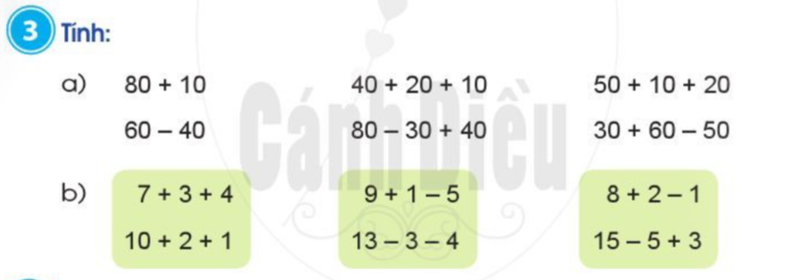
= 90
= 70
= 80
= 20
= 40
= 90
= 14
= 5
= 9
= 13
= 6
= 13

Slide 9
HẸN GẶP LẠI

Slide 10
CHÀO MỪNG CÁC CON ĐẾN VỚI TIẾT HỌC TẬP TIẾNG VIỆT
Thứ năm ngày 23 tháng 09 năm 2021
Toán
Ôn tập về phép cộng, phép trừ
(không nhớ ) trong phạm vi 100 ( tiết 2)

Slide 11
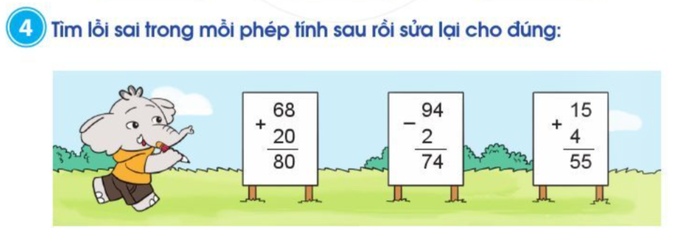
Tiết 2
2
4
88
72
19

Slide 12
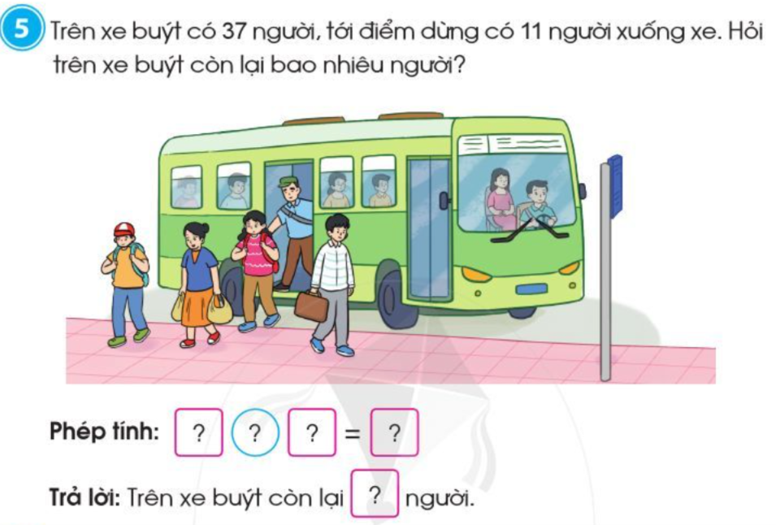
2
4
88
72
19
37
-
11
26
26

Slide 13
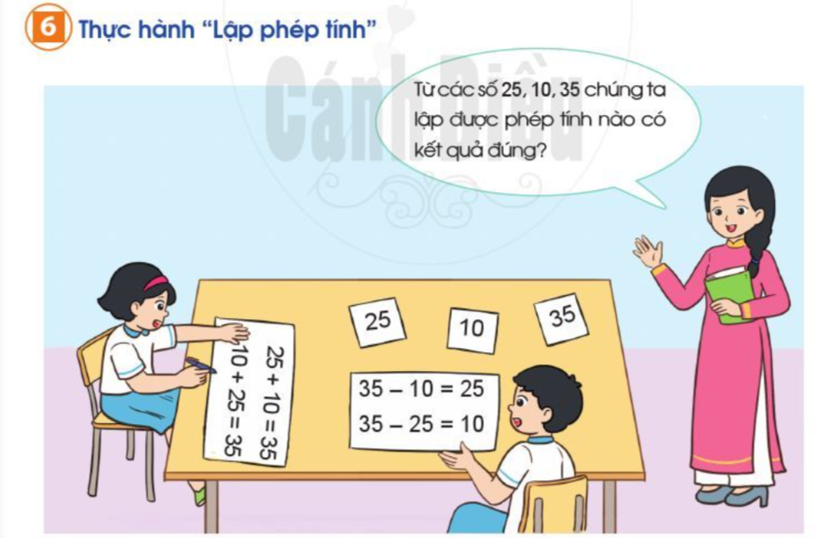
25 + 10 = 35
10 + 25 = 35
35 - 10 = 25
35 - 25 = 10

Slide 14
HẸN GẶP LẠI

